Slide 1
Oborová praxe s reflexí
VOJTĚCH ONDRÁČEK (pedf uk, Zs 23/24)

Slide 2
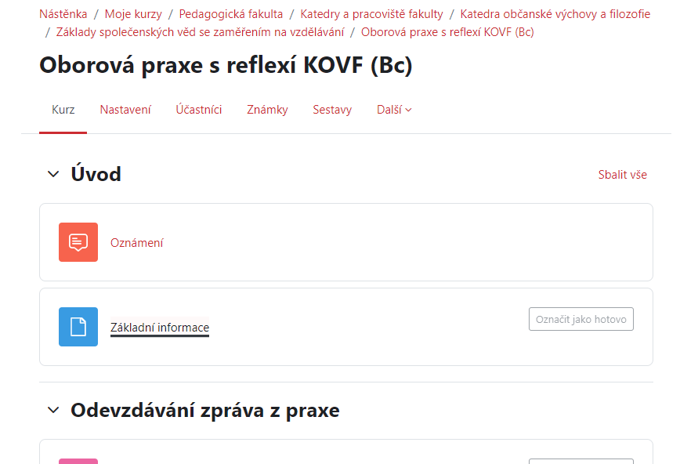
Opory kurzu
https://dl1.cuni.cz/course/view.php?id=7516

Slide 3
Harmonogram kurzu

Slide 4
Průběh kurzu
1. - 2. hodina: prezenční seminární setkání
3. - 4. hodina: realizace praxe (prezenční setkání odpadají)
5. - 6. hodina: prezenční závěrečné semináře

Slide 5
Atestace
Účast na seminářích (maximálně 1 absence).
Absolvování povinného proškolení před nástupem na praxi.
Realizace praxe v rozsahu 8 vyučovacích hodin.
Vypracovat souhrnný záznam o jednotlivých lekcích (data, stručný popis hodiny).
Vypracovat analýzu výukové situace a odprezentovat ji.

Slide 6
Pravidla praxe:
Praxi je možné realizovat následujícími způsoby:
Náslechová praxe společenskovědních oborů (OV, ZSV, D apod.)
asistent pedagoga společenskovědních oborů (OV, ZSV, D apod.)
lektor/asistent lektora institucionalizovaného doučování zaměřeného na společenské vědy nebo příbuzné oblasti (informace zde: https://pages.pedf.cuni.cz/praxe/chci-doucovat/registrace-a-zakladni-informace/)
lektor/asistent lektora v institucích se vzdělávacím zaměřením (kulturní centra, muzea, neziskové organizace apod.)
volnočasová pedagogika mající společenskovědní přesah
Rozsah praxe je stanoven na 8 přímých vyučovacích hodin.
Praxi je třeba vykázat souhrnným záznamem obsahujícím data a stručné popisy jednotlivých hodin/lekcí.

Slide 7
Analýza výukové situace
Student/ka si vybere jednu konkrétní výukovou situaci, které byl/a svědkem, a provede její analýzu.
Situaci by měl/a zvolit takovou, kterou z nějakého důvodu považuje za zajímavou, povedenou nebo naopak problematickou či pedagogicky nezvládnutou.
Pod výukovou situací rozumíme určitý dílčí moment v hodině/lekci, jenž lze didakticky popsat (určit jeho aktéry, rozložení rolí, stanovit vzdělávací cíle a zvolené metody apod.).
Cílem analýzy je prokázat schopnost didakticky „vidět“ danou situaci v návaznosti na nástroje získané během didaktické přípravy během dosavadního studia a v návaznosti na odbornou literaturu.

Slide 8
Struktura analýzy výukové situace
Obecný popis rámce, v němž situace vznikla
Obecně didaktická charakteristika
zapojení aktéři, jejich role a jednání (Kdo u toho byl a co tam dělal?)
popis prostředí (Kde se to odehrálo a co se dělo kolem?)
metodický popis (Co měli žáci či studenti v daný moment dělat? Jaké bylo zadání či instrukce?)
Oborově didaktický popis situace
oborové zakotvení (Jakého tématu či výstupu RVP se situace týkala? Co bylo cílem hodiny?)
vztah situace a vzdělávacího cíle (Směřovala situace k jeho naplnění nebo ho naopak mařila?)
Soupis odborné literatury (2-3 tituly s odkazy na konkrétní stránky), v níž by bylo možné najít teoretickou oporu pro popis a zvládnutí vybrané situace

Slide 9
Otázky?

Slide 10
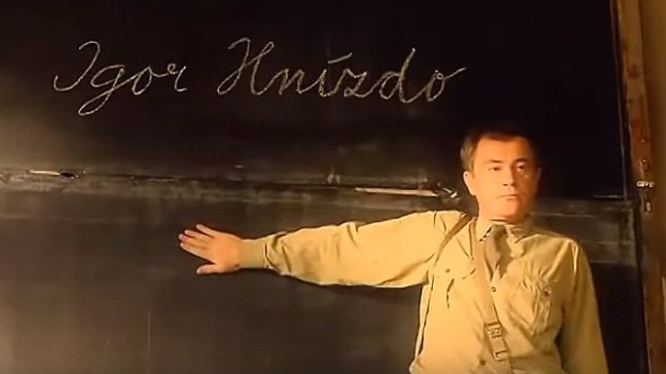
Hodně štěstí!

